Slide 1

POWERPOINT BILEET RSVP
Olli Pietikäinen

Slide 2

OLLI PIETIKÄINEN

Slide 3
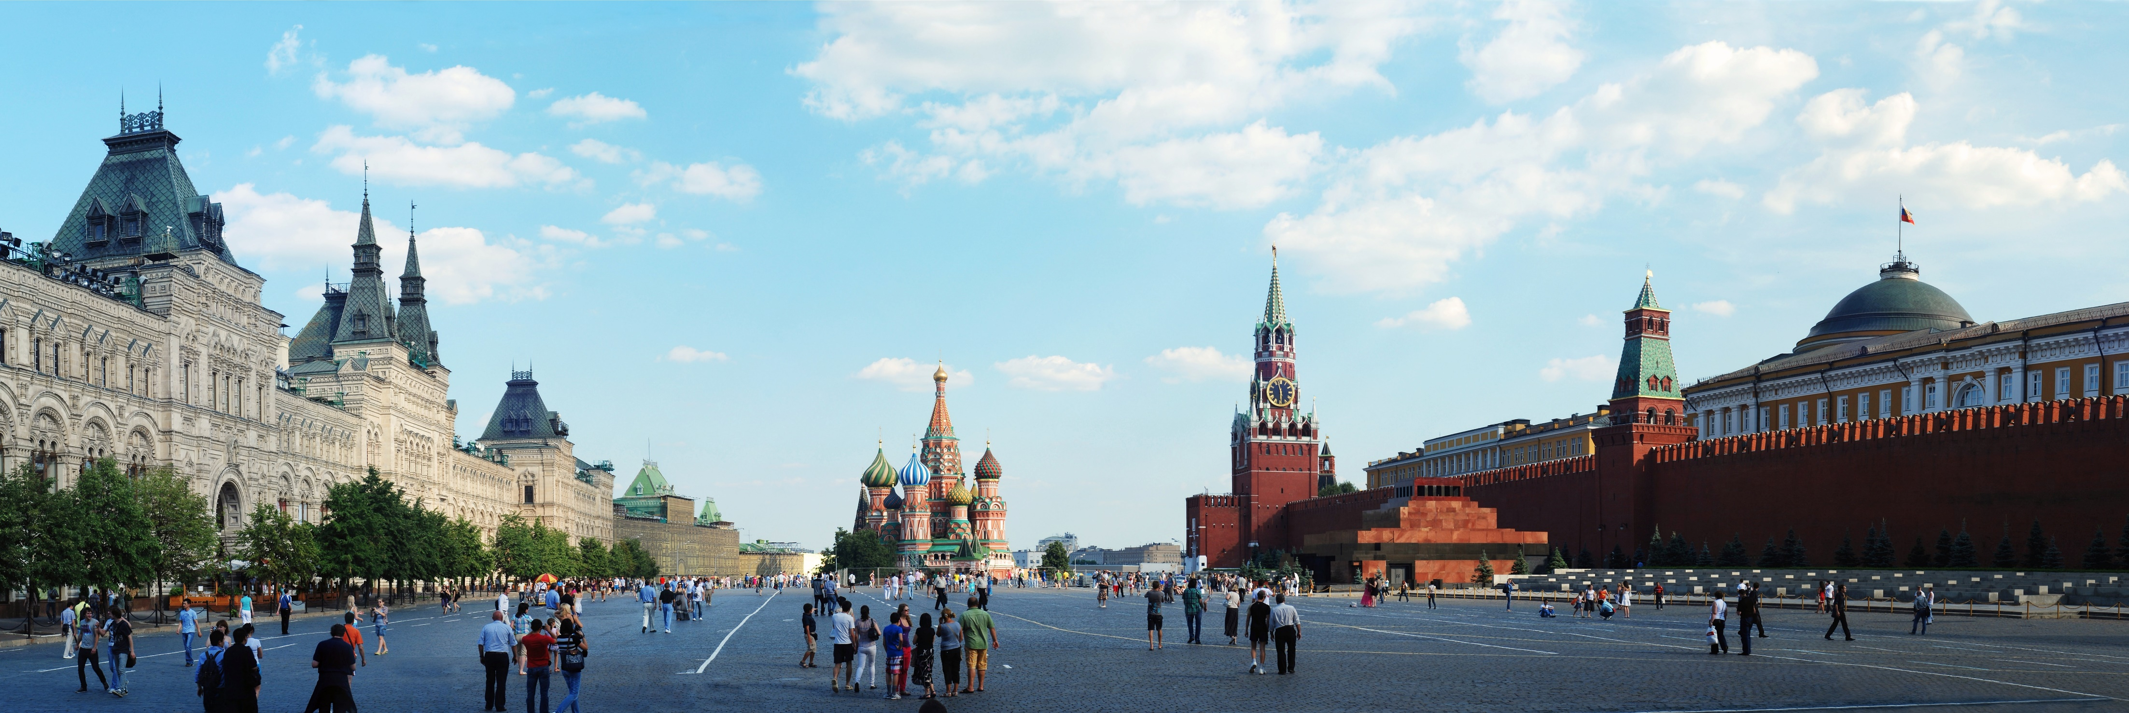
SUUNNITELTIIN SAMANA
VIIKONLOPPUNA REISSUA TÄNNE

Slide 4
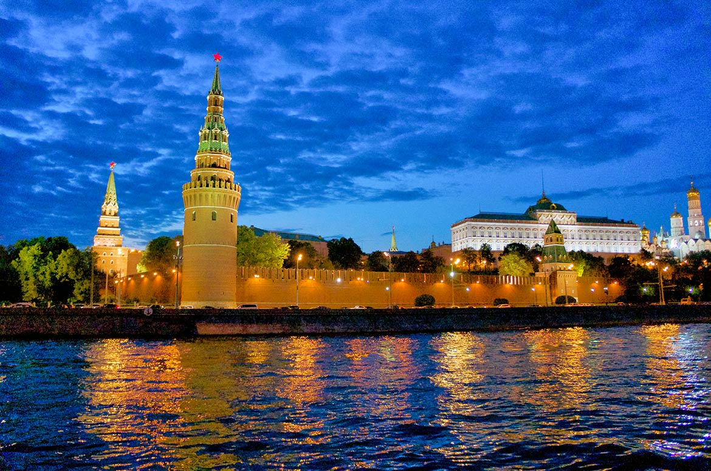
LÄHTÖ RIIPPUU
MONESTA TEKIJÄSTÄ
Onko oikeasti varaa?
Muut lähtijät?
Saako viisumia?

Slide 5


Selvitetään tilannetta
Tehdään päätöksiä
Ilmoitetaan tuloksista
Juodaan viinaa

Slide 6

Спасибо!

